Slide 1
Шкідливий вплив
тютюнопаління
на організм людини
Виконали учениці 7 – Б (гімн.) класу
Петрівська Марія
Андрухів Юля
Шевчишин Тетяна
Яремчук Софія
Малайко Юля
Вчитель Глуховецька О. В.
2013

Slide 2
Спочатку Бог створив чоловіка. Потім створив жінку. Потім Богові стало жаль чоловіка, і він дав йому тютюн.
Марк Твен
План
Формування шкідливої звички у людини.
Історія тютюну. Поширення тютюнопаління.
Шкідливість тютюнопаління для організму людини.
Статистичні дані.
Тютюнопаління і закон.

Slide 3
Проблемні питання
Починаєш палити, щоб довести, що ти чоловік. Потім намагаєшся покинути палити, щоб довести, що ти чоловік
Жорж Сименон
Тютюнопаління - звичка чи пристрасть?
Чи вірно, що шкідливість тютюнопаління значно перебільшена?
Які шкідливі речовини виділяються при тютюнопалінні?
Як вони впливають на організм людини?
До яких хвороб призводить тютюнопаління?
Якої шкоди завдає „пасивне“ тютюнопаління?
Як суспільство намагається вплинути на поширення тютюнопаління?

Slide 4
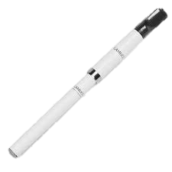
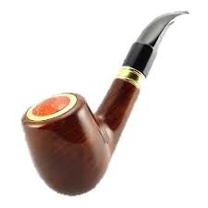
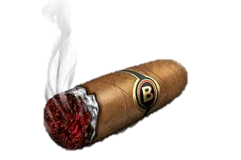
Що таке паління тютюну?
Паління дозволяє думати, що ти щось робиш, коли ти нічого не робиш.
Ралф Емерсон
Багато хто вважають паління звичкою, думаючи, що кинути курити дуже легко, що це тільки питання вольового зусилля.
Проте паління це не просто звичка, а визначена форма наркотичної залежності.
Паління - частина нашого способу життя, елемент нашого поводження.

Slide 5
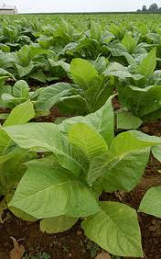
Історія вживання тютюну
Вони сідали навколо дерева,
кидали у розкладене багаття якісь
плоди і сп'янялись димом цих плодів,
як елліни сп'яняються вином.
Геродот
Відкриття Христофором Колумбом в 1492 році Америки пов’язано з відкриттям європейцями багатьох нових для них рослин, серед яких був і тютюн. Незважаючи на заборону великого мореплавця, деякі з його моряків таємно привезли листя та насіння тютюну в Європу. Особливо популярним тютюн став в XVII –XVIII столітті.

Slide 6
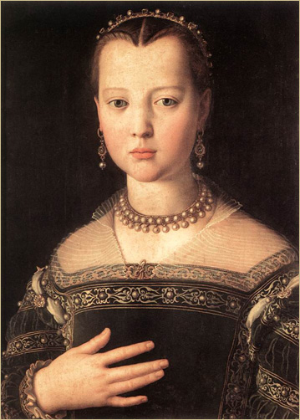
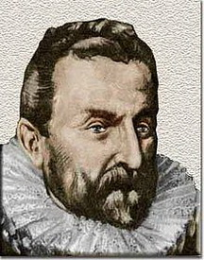
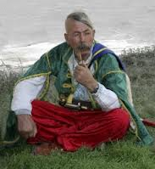
Тютюн заважає розумовому розвитку та одурює народ Оноре де Бальзак
Основною причиною швидкого розповсюдження популярності тютюну стали його неправдиві лікувальні властивості. В 1560 році французький посол в Португалії Жан Ніко відправив тютюнове сім’я королеві Франції та рекомендував їх як засіб від мігрені. Згодом його нюхальна мода поширилася по всій Франції. Жодна церемонія не проходила без вживання тютюну у дуже великих кількостях.
В Україні до тютюну ставлення було лояльне.

Slide 7
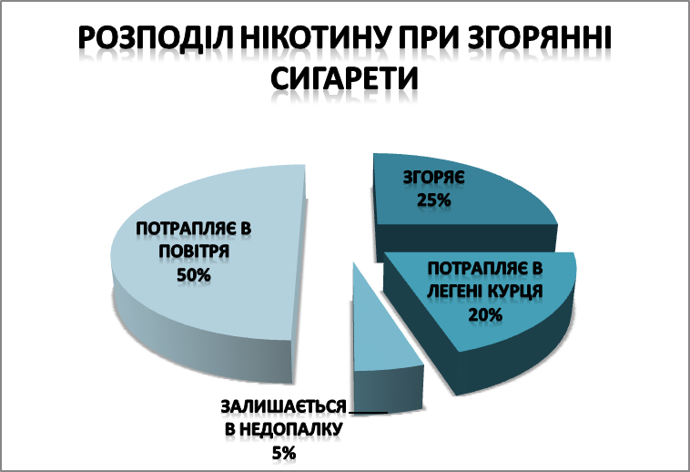
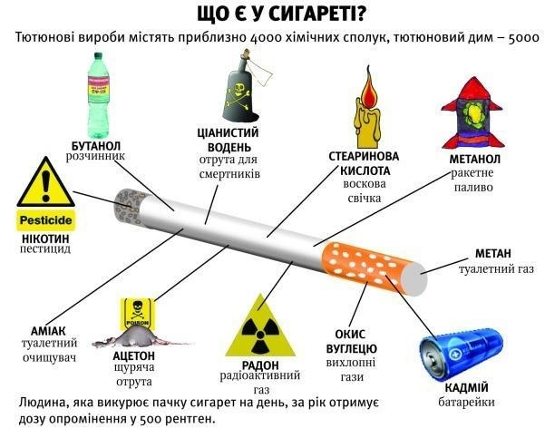
Сигара може послужити хорошим сурогатом думки
Артур Шопенгауер

Slide 8
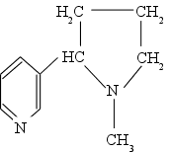
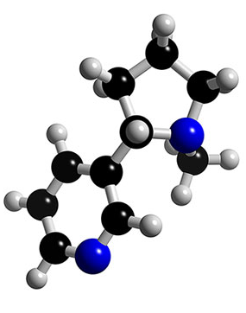
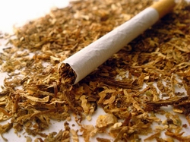
Нікотин
Паління добре лише для бездіяльних людей.
Й.В.Гете
Нікотин — нітрогеновмісна органічна сполука гетероциклічної будови. У чистому вигляді нікотин — гігроскопічна масляниста пекуча рідина легкорозчинна у воді.
Це одна з найнебезпечніших отрут рослинного походження. Для людини смертельна доза нікотину складає від 50 до 100 міліграм, або 2-3 краплі.
Протягом 30 років курець викурює приблизно 20000 сигарет, або 160 кг тютюну, поглинаючи в середньому 800 г нікотину.

Slide 9
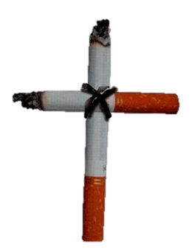
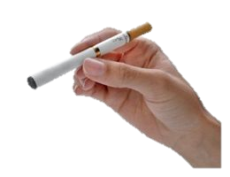
Дія на організм
Покуримо люльки та й забудемо думки.
Народна мудрість
Проникнувши в організм, нікотин через кров легко і швидко проникає майже у всі органи і тканини. Через 2-3 хвилини після вдихання тютюнового диму він вже досягає головного мозку, проявляючи на ньому специфічну дурманну дію, яка особлива помітна у людини, яка не курить.
Після закінчення куріння вміст нікотину в мозку починає падати приблизно через 30 хвилин, зате він починає накопичуватися в інших тканинах, зберігаючись там досить довго (до 2 тижнів його ще можна виявити в організмі сучасними методами). Згодом нікотин виводиться через печінку, легені, нирки, отруюючи все на своєму шляху.

Slide 10
Вплив отрути на організм
Тютюн завдає шкоди тілу, руйнує розум, отупляє цілі нації.
Оноре де Бальзак
Загальні наслідки куріння
Хвороби дихальної системи
Хвороби серцево-судинної системи
Злоякісні утворен-ня
Патоло-гія шкіри
Інші захворю- вання
Хвороби травної системи

Slide 11
Розумова праця
і куріння несумісні
Я відклав свою сигарету і присягнувся, що ніколи не палитиму. Цю клятву я твердо стримав і цілком переконаний, що тютюн шкодить мозку так само безумовно, як і алкоголь
А. Дюма - молодший
Протягом кількох років учені проводили спостереження над 200 школярами, що палять і 200 – що не палять. А тепер подивимося, якими виявилися порівняльні результати.
 | Курці | Некурці
Нервові | 14 | 1
Зниження слуху | 13 | 1
Погіршення пам'яті | 12 | 1
Погіршення фізичного стану | 12 | 2
Погіршення розумового стану | 18 | 1
Неохайні | 12 | 1
Зниження успішності | 18 | 3
Повільно міркують | 19 | 3

Slide 12
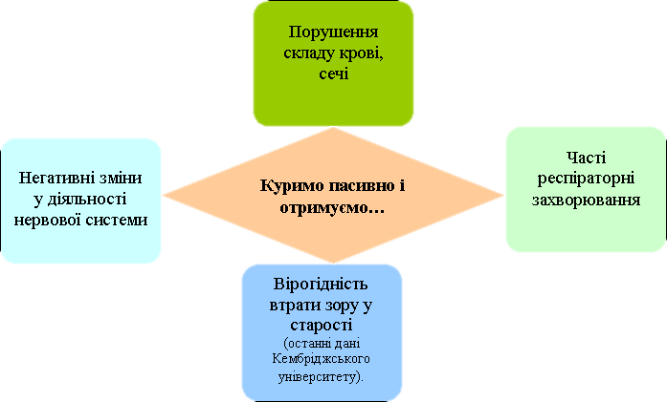
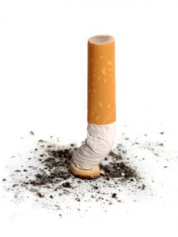
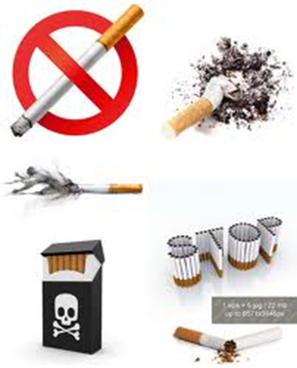
Мефістофель:
Корисна травичка, не лопух якийсь! Вона ощасливить Старий Світ!
Хто хоч раз закурить - не покине цієї забави.
Більше не говоритимуть про нас, чортів,
що тільки ми вдихаємо дим і випускаємо його ніздрями.
Гете "Фауст".

Slide 13
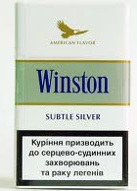
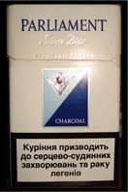
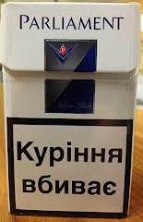
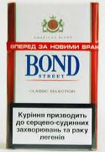
МОЗ попереджає!
Немає нічого легшого, ніж кинути палити, - я вже тридцять разів кидав
Марк Твен
На думку медиків:
Одна сигарета зменшує тривалість життя на 15 хвилин;
Одна пачка сигарет – на 5 годин;
Ті, хто курять 1 рік втрачають 3 місяці життя;
Ті, хто курять 20 років – 5 років;
Ті, хто курять 40 років втрачають 10 років життя!

Slide 14
Статистика
Тютюнова епідемія щодня вбиває 750 осіб.
В середньому, у світі палять більше 50% чоловіків і більше 25% жінок
Більше половини (53,2%) нинішніх курців викурює 16 або більше сигарет на день
Більше 80% усіх регулярних курців почали курити до свого 18-річчя
Україна займає друге місце в світі за часткою курців серед населення
Зі 100 випадків туберкульозу легенів 95 - доводиться на курців
Активне куріння віднімає до 10 років життя, та до того ж робить людей інвалідами
Фахівці Всесвітньої Організації Охорони здоров'я вважають, що, якщо не прийняти дійових заходів, то через 25 років щороку від паління будуть вмирати 10 мільйонів осіб.

Slide 15
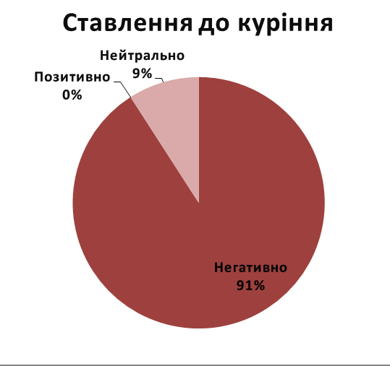
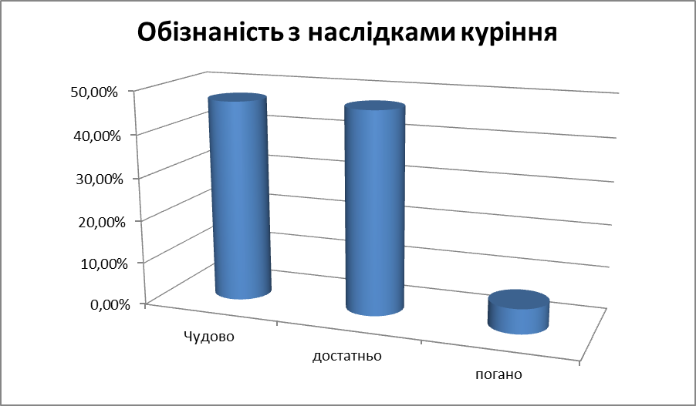
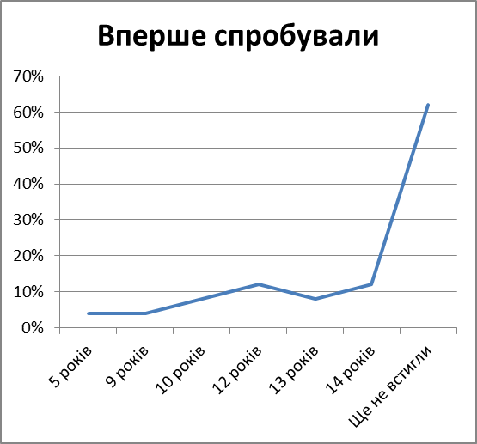
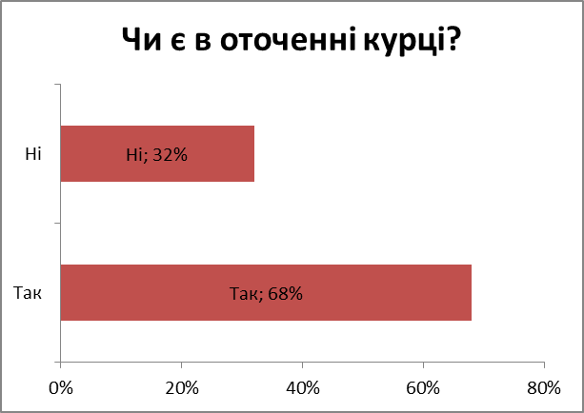
Опитування

Slide 16
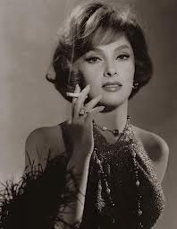
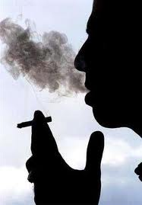
Палити я почала під час війни.
Це і зберегло моє здоров'я
Марлен Дитрих
Міфи і реальність
про куріння
Тютюн підвищує працездатність
Куріння знижує відчуття голоду
Щоб кинути курити, потрібна сила волі
Ті, що кинули курити, набирають вагу
Сигарета заспокоює, знімає стрес
Перехід на легкі сигарети допомагає кинути курити
Куріння лише кількох сигарет на день не може зашкодити

Slide 17
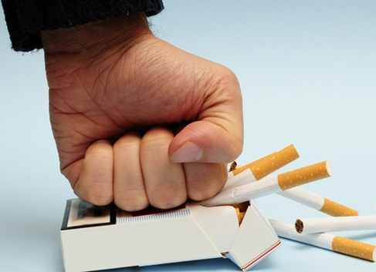
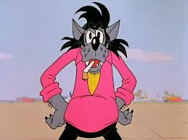
Чому слід кинути курити?
Я більше не палю. Гріш ціна тому, хто не може зламати дурні звички.
М.Островський
Поліпшення самопочуття та зовнішнього вигляду.
Економія бюджету.
Турбота про оточуючих.
Жінки, що кинули палити до 30 років, практично повністю уникають ризику померти від пов'язаних з курінням захворювань.
Куріння призводить до втрати зубів
Через куріння з'являються зморшки і темні кола під очима.
Курці часто хворіють застудами та грипом, які нерідко переходять в різні ускладнення.

Slide 18
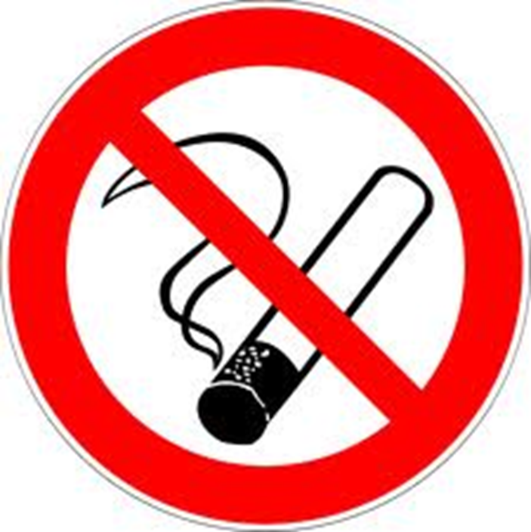
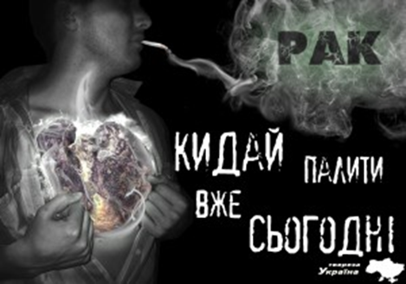
Тютюнопаління і закон
Тютюн – цей помірний наркотик – залишився на рідкість живучим за рахунок людських слабкостей.
П.Хоменко
13 березня 2012 року в Україні було остаточно схвалено закон про повну заборону реклами сигарет. Заборона стосується не тільки реклами, а й будь-яких способів стимулювання продажів тютюнових виробів. Закон вступив в силу 17 вересня 2012 року.
З 4 жовтня 2012 року на упаковках сигарет мають бути фотоілюстрації із зображеннями хвороб, викликаних тютюнопалінням.

Slide 19
Вважаю, що мої спортивні досягнення неабиякою
мірою пов'язані з повною стриманістю від куріння.
Моя гаряча рада всім - відмовитися від цієї шкідливої звички
Багатократний чемпіон країни по ковзанах І. Аніканов
Висновки
Курити чи не Курити : Жадібно ковтати сигари?-
Ось у чому питання? Що коштують – немалі доляри.
Курити чи не Курити: Нервово клацати запальничку?-
Від світання до смеркання? Коли раптом, загубив сірнички.
Вдихати ці клубочки диму?- Труїти, вбивати, морити свій організм?
Що влітають у горлянку. Го-пля! А може зупинимо цей ідіотизм?
Травити свої легені? - Та ні – цього не зупинити!
Від вечора до світанку. Кожен, вирішує сам за себе –
що йому робити.

Slide 20
Людина, яка перестала палити, набуває ту розумову якість і спокійність погляду, який з нової сторони освітлює для неї усі явища життя.
Л.М.Толстой
Список використаної літератури
Енциклопедія "Медицина" 1998 роки, стор. 156-159.
Журнал "Здоров’я" від 5 вересня 1990 року.
У. Я. Сюнькова: Забезпечення безпеки життєдіяльності.
http://www.valeologija.ru/valeologja-ukrainska/10/77-vpliv-palinnya-na-organizm-lyudini
http://nicorette.ua/section/about/what_happens_when_give_up_smoking
http://tverezo.com/photo/2
http://protruskavets.org.ua/2012/05/30/nebezpeka-pasyvnoho-kurinnya/

Slide 21
